Slide 1
СИСТЕМА ЧЛЕНОВ ПРЕДЛОЖЕНИЯ
СИНТАКСИЧЕСКИЙ РАЗБОР ПРЕДЛОЖЕНИЯ

Slide 2
Член предложения (větný člen) – основная единица синтаксического членения предложения.
Это словоформа или сочетание словоформ, которая имеет в предложении самостоятельную синтаксическую функцию.
Он находится в синтаксических и семантических отношениях с другими членами предложения.
Членом предложения может быть только слово, относящееся к самостоятельным частям речи. Служебные части речи (союзы и предлоги) не являются членами предложения. То же можно сказать и о частицах.
ЧП делятся традиционно на главные и второстепенные.
К главным в двусоставном предложении относятся подлежащее и сказуемое.
В односоставном – единый главный член предложения. С функциональной точки зрения к ним относится и косвенный субъект.
Второстепенные члены предложения отличаются друг от друга:
разным типом детерминативной связи,
грамматической формой,
семантической функцией.

Slide 3
По этим признакам они делятся на:
Дополнение (předmět)
V roce 1970 vyučoval češtinu a českou literaturu jako hostující profesor na Univerzitě v Berkeley.
За десять секунд до этого я увидел тот самый белый грузовик.
Обстоятельство (příslovečné určení)
Lov velryb v uplynulých letech postupně upadal kvůli nízké domácí poptávce po tomto mase.
Посчастливилось мне летом несколько дней пожить у семьи староверов Бжицких.
Определение (přívlastek)
Vždy přívětivý a skromný mnich takto putoval celkem 45 let.
Вы благородный, неглупый человек, ― продолжал я. ― Вам должно быть совестно.
Приложение (přístavek)
Božena Němcová, významná česká spisovatelka, napsala Babičku.
Бедняжка, она лежала спокойно, и дыхание слышалось почти незаметно.
Дуплексив (doplněk)
Bratr se vyučil automechanikem. Pronásledovaný se zastavil udýchán.
Петр купил его уже бывшим в употреблении. Он опять вернулся с работы усталым.

Slide 4
Главные члены предложения – члены первого ранга.
Зависящие прямо от них второго, зависящие от членов второго ранга – третьего и т.д.
Подлежащие со всеми зависящими от него членами называется составом подлежащего.
Сказуемое со всеми зависящими от него членами называется составом сказуемого.
По степени структурной необходимости ЧП делятся на конститутивные и неконститутивные.
К конститутивным относятся:
сказуемое, единый главный член,
подлежащее, косвенный субъект,
дополнение и часть обстоятельств (комплетивные обстоятельства).
→ Структурные модели предложений так отличаются количеством и характером конститутивных членов.

Slide 5
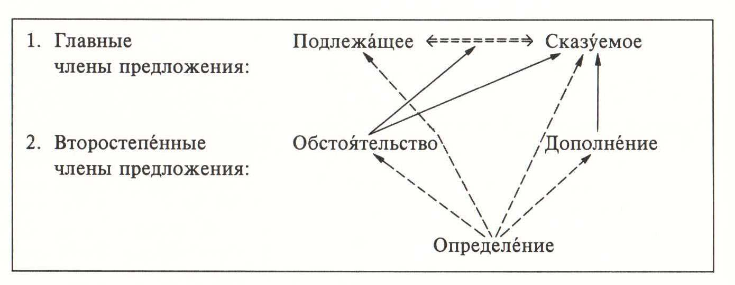

Slide 6
Члены предложения (кроме сказуемого и ЕГЧ) могут содержать побочную предикацию → полупредикативные конструкции (не всегда = полипредикативные конструкции)
Члены предложения (кроме сказуемого, ЕГЧ, подлежащего, косвенного субъекта и дополнения) могут обособляться. Их связь с остальными ЧП в таком случае менее тесная.
Небо, голубое и чистое, раскинулось до горизонта.
Первичная функция слова, как члена предложения, определяется его принадлежностью к одной из частей речи. Однако оно может выступать и в одной из вторичных функций. Т.е. морфологическая характеристика слова не является определяющей для его синтаксической функции.
Первичные функции частей речи
Существительное – подлежащее, дополнение
Прилагательное – определение
Личная форма глагола – сказуемое
Наречие - обстоятельство

Slide 7
СИНТАКСИЧЕСКИЙ РАЗБОР ПРЕДЛОЖЕНИЯ
Схема синтаксического разбора предложения:
1. Охарактеризовать предложение по цели высказывания: повествовательное, вопросительное или побудительное.
2. Охарактеризовать предложение по эмоциональной окраске: восклицательное или невосклицательное.
3. Охарактеризовать предложение по наличию грамматических основ: простое или сложное
4. Далее, в зависимости от того, простое предложение или сложное:
Если простое предложение: 5. Охарактеризовать предложение по наличию главных членов предложения: двусоставное или односоставное, указать, какой главный член предложения, если оно односоставное (подлежащее или сказуемое). 6. Охарактеризовать предложение по наличию второстепенных членов предложения: распространённое или нераспространённое. 7. Указать, осложнено чем-либо предложение (однородными членами, обращением, вводными словами) или не осложнено. 8. Подчеркнуть все члены предложения, указать части речи. 9. Составить схему предложения, указав грамматическую основу и осложнение, если оно есть. | Если сложное предложение: 5. Указать, какая связь в предложении: союзная или бессоюзная. 6. Указать, что является средством связи в предложении: интонация, сочинительные союзы или подчинительные союзы. 7. Сделать вывод, какое это предложение: бессоюзное (БСП), сложносочинённое (ССП) сложноподчинённое (СПП). 8. Разобрать каждую часть сложного предложения, как простое, начиная с пункта №5 соседнего столбца. 9. Подчеркнуть все члены предложения, указать части речи. 10. Составить схему предложения, указав грамматическую основу и осложнение, если оно есть.

Slide 8
Пример синтаксического разбора простого предложения:
Предложение повествовательное, невосклицательное, простое, двусоставное, грамматическая основа: ученики и ученицы учатся, распространённое, осложнено однородными подлежащими.
Пример синтаксического разбора сложного предложения:
Предложение повествовательное, невосклицательное, сложное, связь союзная (средство связи подчинительный союз потому что), сложноподчинённое предложение. Первое простое предложение: односоставное, с главным членом – сказуемым не задали, распространённое, не осложнено. Второе простое предложение: двусоставное, грамматическая основа мы с классом поехали, распространённое, не осложнено.

Slide 9
Пример 1:
Действуя осознанно, целенаправленно и планомерно, ты бережёшь свои силы, нервы и время.
Пример 2:
Маша, иди к нам!
Пример 3:
Лениться можешь при условии, если потом ты готов поавралить и наверстать упущенное.

Slide 10
Пример 1:
Действуя осознанно, целенаправленно и планомерно, ты бережёшь свои силы, нервы и время.
1) Повествовательное,
2) невосклицательное,
3) простое,
4) двусоставное,
5) распространённое,
6) полное,
7) осложнено обособленным обстоятельством, выраженным деепричастным оборотом с однородными членами и однородными дополнениями.
Пример 2:
Маша, иди к нам!
1) Побудительное,
2) восклицательное,
3) простое,
4) односоставное (определённо-личное),
5) распространённое,
6) полное,
7) осложнено обращением.

Slide 11
Пример 3:
Лениться можешь при условии 1, / если потом ты готов поавралить и наверстать упущенное 2.
1) Повествовательное,
2) невосклицательное,
3) сложное, с подчинительной связью, состоит из 2-х частей (сложноподчинённое с придаточным условия.
1 часть: главное, односоставное (определённо-личное), распространённое, полное, неосложнённое.
2 часть: придаточное условия, двусоставное, распространённое, полное, неосложнённое.
Схема: […], (если…).

